Slide 1


金财工程应用支撑平台2.0
平台2.0云化思路汇报
汇报人：翁跃冬 汇报时间：2018年10月

Slide 2
目录/Contents
1
平台技术架构
2
常规云平台技术架构
3
财政信息化建设指导思想
4
平台2.0云化方案

Slide 3
01
平台技术架构

Slide 4
平台2.0建设目标
实现“三化”、“五统一”的业务目标
建设“互联网+智慧财政”应用支撑服务平台
采用云平台+分布式服务技术构建财政一体化系统
服务于财政大数据应用，实现智慧财政
Notes:
1、平台的需求与时俱进
2、平台保持技术的先进性、同时兼顾当前财政状况
3、平台建设是实现财政信息总体目标的中坚过程

Slide 5
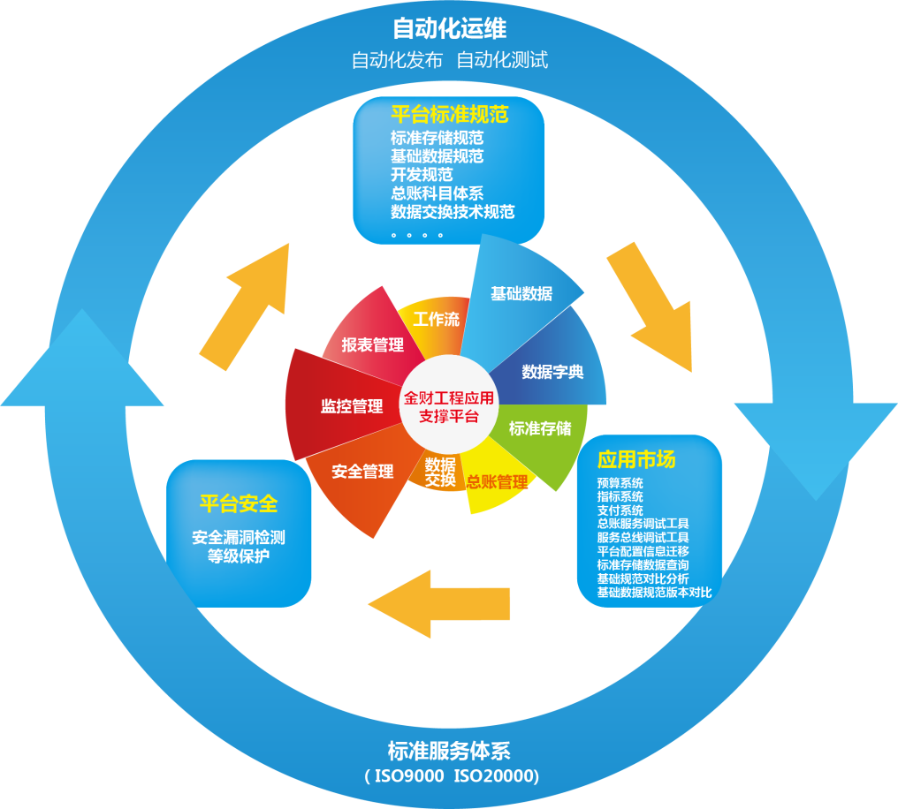




平台核心内容
平台核心内容
统一数据规范
统一业务数据
统一运维规范
规范技术路线
Notes:
1、平台的需求与时俱进
2、平台保持技术的先进性、同时兼顾当前财政状况
3、平台建设是实现财政信息总体目标的中坚过程

Slide 6
平台2.0技术演进过程
集群负载
动静分离
引用第三方组件，解决缓存、集群同步等场景下，业务系统开发过程中要处理的公共问题
结合Extjs、Rectjs特点设计平台前端框架，实现平台系统动静分离
引入Nginx分离平台反向代理功能
容器化、微服务
01
02
03
04
05
06
单体分层架构
分布式架构
组件化
平台1.x
采用SSH框架，实现单体应用的标准开发框架
平台2.x
基于分布式架构构建平台；
实现平台组件服务化；
使用平台容器解决应用系统部署结构上的差异
重新收敛平台组件，实现真正的组件化，实现分布式的基础

Slide 7
平台系统架构
标准规范体系
SaaS层
统一门户
信息安全体系、运维体系
预算编制管理
预算执行管理
绩效监督
决策支持
大数据
业务应用
预算编制
综合预算
转向资金
指标管理
预算评审
…
国库支付
公务卡
会计核算
决算管理
综合财报
应用管理平台
应用监控平台
容器
管理
权限管理组件
缓存管理
安全管理
版本管理
应用日志管理
系统设置管理
交换组件监控
文件服务监控
服务总线监控
缓存监控
日志监控
核心组件
扩展组件
PaaS
层
平台
基础数据组件
总账
标准存储
交换组件
文件服务
服务总线组件
工作流组件
报表管理组件
门户组件
日志管理组件
分布式服务总线集群
分布式服务注册发布集群
分布式缓存
分布式检索引擎
内部镜像资源依赖源
自动化调度/配置管理（K8S）
LB 负载均衡（如：Nginx）
Hibernate支持的SQL数据库资源池(OLTP)
分布式缓存Redis资源池
IaaS
层
分布式SDN网络资源池
分布式SDS安全资源池
DNS资源池
K8S容器资源池
备份资源池
分布式存储资源池
智能运维资源池
容灾资源池
Notes:
平台和云的关系，在这里说明

Slide 8


















































平台2 技术布局
业务型应用
接口型应用
发布型应用
桌面应用
服务端应用
平台技术
基线

Slide 9
02
常规云平台技术架构

Slide 10
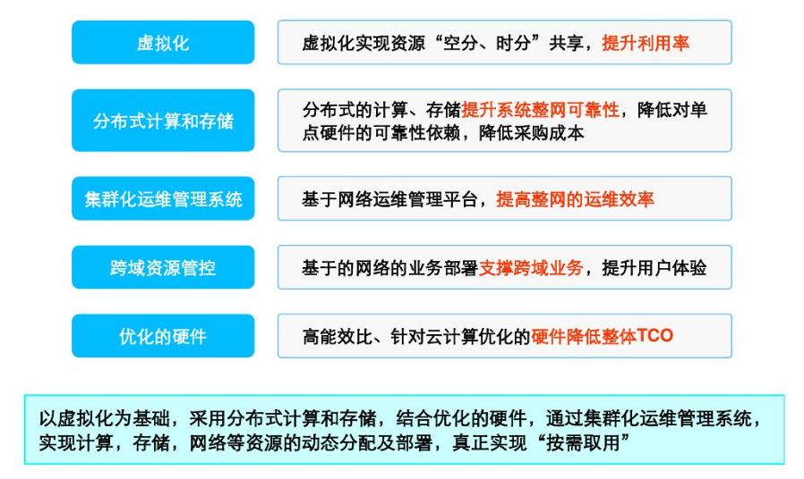
云计算核心技术
Notes:
1、平台的需求与时俱进
2、平台保持技术的先进性、同时兼顾当前财政状况
3、平台建设是实现财政信息总体目标的中坚过程

Slide 11
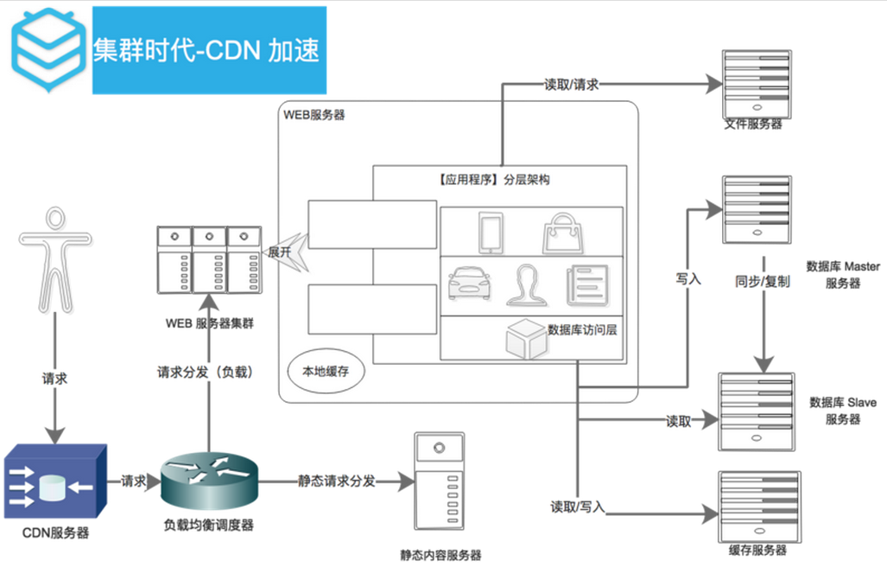
典型互联网系统架构
Notes:
1、平台的需求与时俱进
2、平台保持技术的先进性、同时兼顾当前财政状况
3、平台建设是实现财政信息总体目标的中坚过程

Slide 12
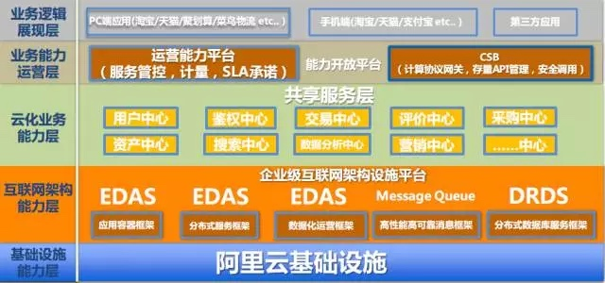
典型云平台技术架构
Notes:
1、平台的需求与时俱进
2、平台保持技术的先进性、同时兼顾当前财政状况
3、平台建设是实现财政信息总体目标的中坚过程

Slide 13















云平台对系统开发的全流程支撑
开发
构建
打包
测试
部署/升级
运维
Dev
Staging
Production
API
源代码
管理
CI/CD & 自动化
容器镜像
仓库
容器管理
基础设施
Notes:
1、平台的需求与时俱进
2、平台保持技术的先进性、同时兼顾当前财政状况
3、平台建设是实现财政信息总体目标的中坚过程

Slide 14
03
财政信息化建设指导思想

Slide 15
财政信息化建设指导思想
《财政部关于地方财政信息化建设的指导意见》
以统一核心要素为重心，实现全国系统化
“五统一原则”
1
统一基础数据规范
2
统一财政业务数据标准存储
3
统一应用支撑平台总账结构
4
统一纵向层级交换机制
5
统一信息安全体系
Notes:
开放平台 支持厂商开发、培训平台开发

Slide 16
03
平台2.0云化方案

Slide 17
金财工程应用支撑平台2.0 云化目标
标准的载体 负责将财政基础数据规范、业务数据规范要求执行，并贯彻规范运行
支撑业务系统 为业务系统提供基础技术环境，引入各类技术提供给业务系统，并将各类技术的使用经验分享给业务系统
开放平台 融合各种技术，扬长避短；支持各家开发商基于平台构建系统，并且平台组件提供足够开放性，可以灵活替换配置
应用容器 将平台自身能力完整继承并赋予基于平台构建的业务系统
Notes:
开放平台 支持厂商开发、培训平台开发

Slide 18
平台2.0云化思路
支持主流云平台
提供财政信息化标准执行能力
实现“三化五统一”的要求
完成国产化要求
Notes:
开放平台 支持厂商开发、培训平台开发

Slide 19



























平台2.0云化系统架构
平台组件域
Redis
前端反向代理
(Nginx)
日志管理中心
平台监控中心
交换组件
DIC
SEC
GL
Zookeeper
后端反向代理
(Nginx)
日志存储
Elasticsearch
FSB
MU
PORTAL
文件服务器
业务应用域
业务应用域
平台管理中心
配置中心
应用仓库
Docker
镜像仓库
预算管理
预算执行
其他

Slide 20
纵向应用部署分发
1
实现平台系统快速部署
2
实现平台系统多级管理
3
实现对平台系统自动运维
4
实现平台系统多级自动升级

Slide 21







平台2.0 微服务架构
后端服务
前端服务
API Gatway
协议配置
安全
安全
日志
反向代理
监控
日志
监控
路由
注册中心
集中财务监管系统API
政府财务报告系统API
集中财务监管系统
前端应用
政府财务报告系统
前端应用
账簿报表
结账处理
凭证处理
账务设置
固定资产
决算报表
会计监督
财务分析
平台服务
平台API（dubbo/Rest）
···
DIC
SEC
FSB
MU
GL
PORTAL

Slide 22
平台2.0云化方案
基于财政部信息中心“三化五统一”的要求，使平台2.0能够充分发挥云平台的技术优势，云平台应辅助平台2.0提供财政信息化标准执行能力：
统一用户应用软件（平台CA组件）；
基础数据应用软件（平台DIC组件，财政部基础数据规范的载体）；
总账引擎应用软件（平台GL组件，财政核心业务规范载体）；
标准存储应用软件（平台标准存储组件，财政部业务数据规范载体）;
数据交换组件（平台XCH组件，财政部指定纵向通道）;
工作流管控组件（平台HQBPM组件，提供工作流引擎和全业务流程监控）；
报表组件；
Notes:
开放平台 支持厂商开发、培训平台开发

Slide 23

谢谢聆听 感谢观看
谢谢聆听 感谢观看
郑文浩 2018年3月27日

